Slide 1
§9.2 Laplace 变换的性质
一、线性性质与相似性质
二、延迟性质与位移性质
三、微分性质
四、积分性质
五、周期函数的像函数
六、卷积与卷积定理

Slide 2






§9.2 Laplace 变换的性质
在下面给出的基本性质中，
所涉及到的函数的 Laplace
变换均假定存在，它们的增长指数均假定为 c 。
且
对于涉及到的一些运算(如求导、积分、极限及求和等)
的次序交换问题，均不另作说明。

Slide 3
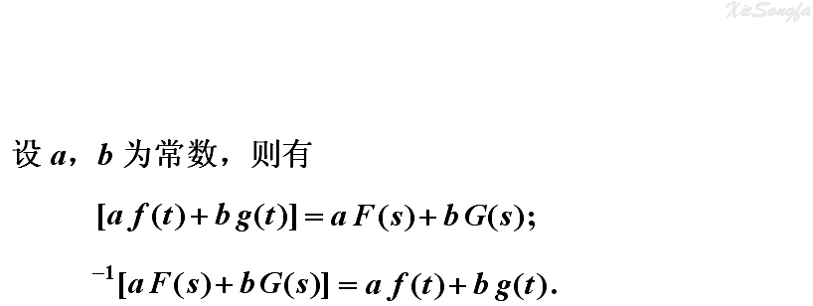
一、线性性质与相似性质
P216
1. 线性性质
P216
性质
证明
(略)

Slide 4
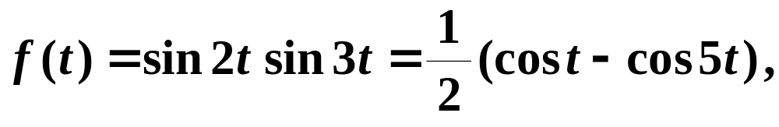
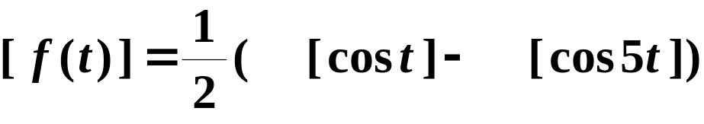
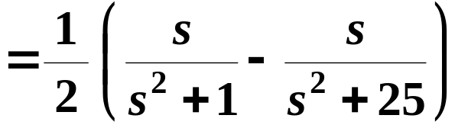
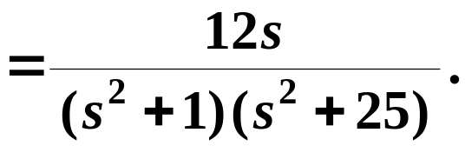
解

Slide 5

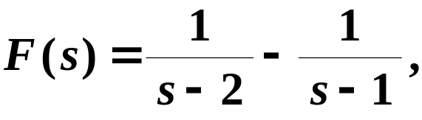

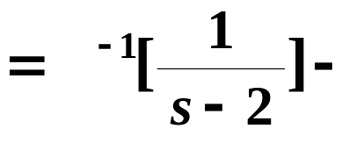
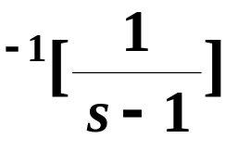

解

Slide 6
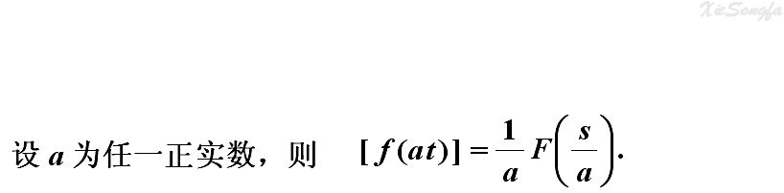
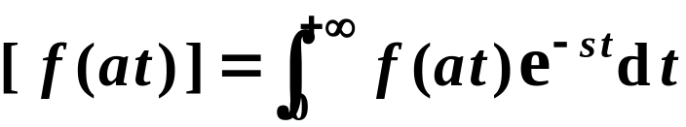
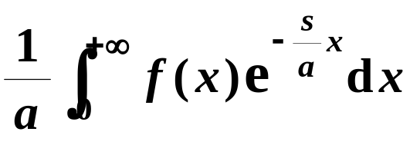

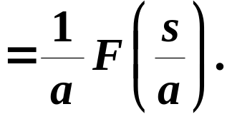
一、线性性质与相似性质
2. 相似性质(尺度性质)
P217
性质
证明
令

Slide 7




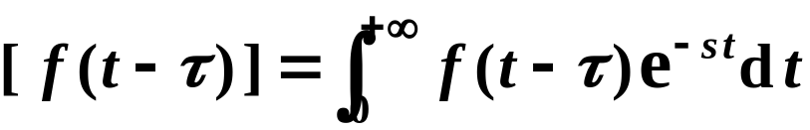
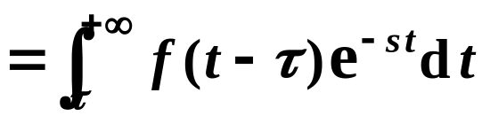

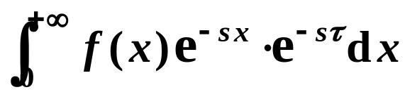

二、延迟性质与位移性质
P222
1. 延迟性质
P222
性质
设当 t < 0 时
则对任一非负实数 有
证明
令

Slide 8





二、延迟性质与位移性质
1. 延迟性质
性质
设当 t < 0 时
则对任一非负实数 有
注意
在延迟性质中专门强调了当 t < 0 时 这一约定。
因此，本性质也可以直接表述为：
可见，在利用本性质求逆变换时应为：

Slide 9
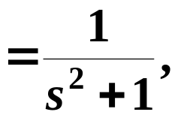

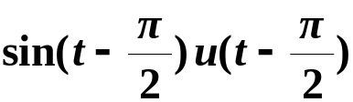
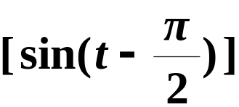
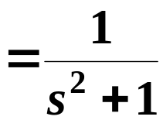
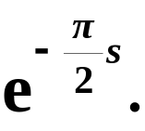
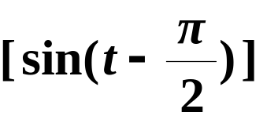

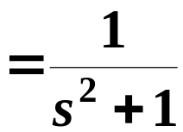

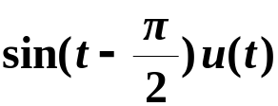
P222 例9.12
方法一 先充零再平移
解
方法一
已知
根据延迟性质有
方法二 先平移再充零
方法二
两种方法为什么会得到不同的结果？

Slide 10
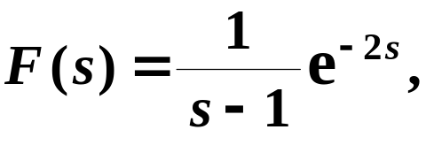

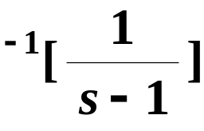



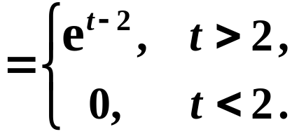
例
设 求
P223 例9.13 修改
解
由于
根据延迟性质有

Slide 11
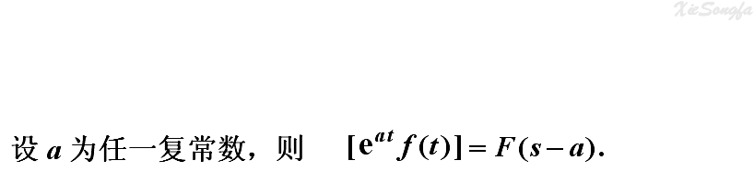

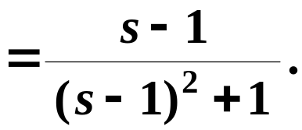

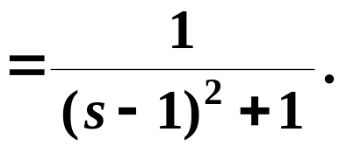
二、延迟性质与位移性质
2. 位移性质
P223
性质
证明
(略)
例如

Slide 12


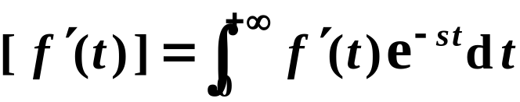
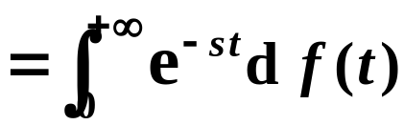
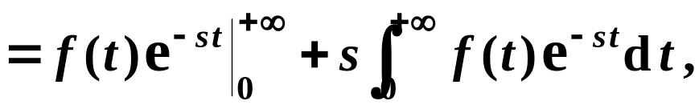



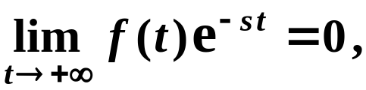
三、微分性质
P217
1. 导数的象函数
▲
P217
性质
证明
由
有
因此当 时，有
即得

Slide 13




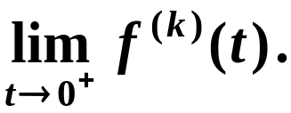
三、微分性质
1. 导数的象函数
▲
性质
一般地，有
其中， 应理解为
Laplace 变换的这一性质非常重要，可用来求解微分
）
方程(组)的初值问题。 §9.4 将专门介绍
（

Slide 14







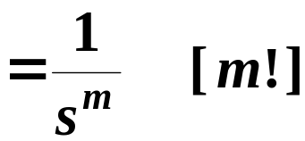
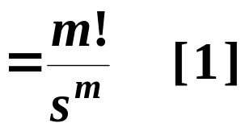
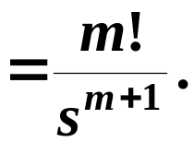
P218 例9.7
解
利用导数的象函数性质来求解本题
由
以及 有
故有

Slide 15




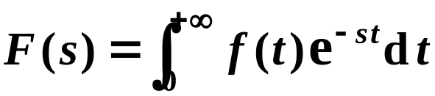
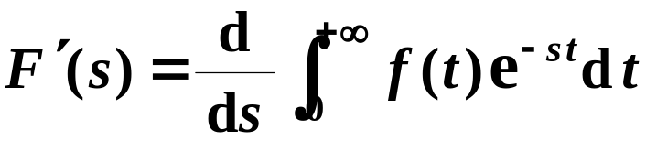
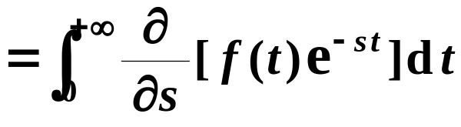
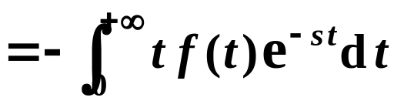
三、微分性质
2. 象函数的导数
P218
性质
一般地，有
证明
由 有
同理可得

Slide 16
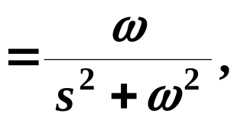

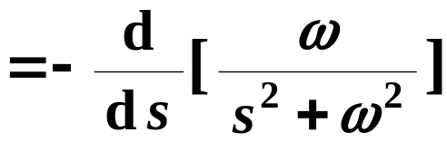

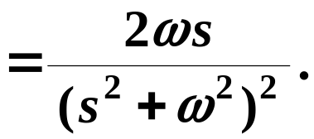
P219 例9.8
解
已知
根据象函数的导数性质有

Slide 17
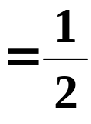


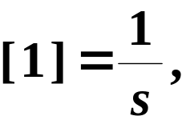
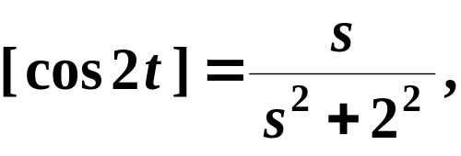
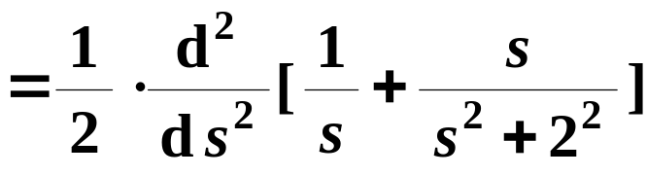

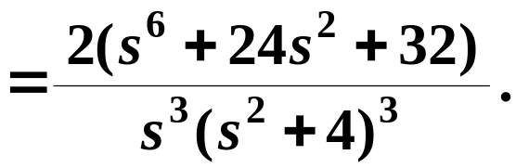
P219 例9.9
解
已知
根据线性性质以及象函数的导数性质有

Slide 18
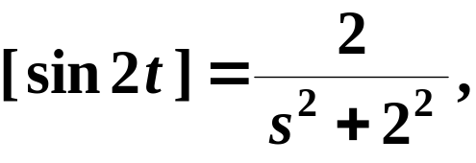





解
已知
根据位移性质有
再由象函数的导数性质有

Slide 19










四、积分性质
P219
1. 积分的象函数
P219
性质
证明
令
则 且
由微分性质有
即得

Slide 20


四、积分性质
1. 积分的象函数
性质
一般地，有

Slide 21






解
已知
根据微分性质有
再由积分性质得

Slide 22




四、积分性质
2. 象函数的积分
P220
性质
一般地，有
证明
(略)

Slide 23






P220 例9.10
解
已知
根据象函数的积分性质有
即
在上式中，如果令 s = 0，则有
启示
在 Laplace 变换及其性质中，如果取 s 为某些特定的值，
就可以用来求一些函数的广义积分。
利用拉氏变换
计算广义积分

Slide 24






部分基本性质汇总
线性性质
相似性质
延迟性质

Slide 25


部分基本性质汇总
位移性质
微分性质
积分性质

Slide 26










五、周期函数的像函数
P223
性质
记为
证明
其中，
令
即得

Slide 27










P224 例9.14
函数 的周期为
解
故有

Slide 28





六、卷积与卷积定理
P224
1. 卷积
按照上一章中卷积的定义，两个函数的卷积是指
如果函数满足：
当 时，
则有
显然，由上式给出的卷积的仍然满足交换律、结合律
以及分配律等性质。

Slide 29







P224 例9.15
解

Slide 30








六、卷积与卷积定理
2. 卷积定理
定理
证明
左边 =
(跳过?)
D

Slide 31









六、卷积与卷积定理
2. 卷积定理
定理
左边 =
记为
证明
其中
令
左边 =
= 右边。

Slide 32









P225 例9.16
解
由于
故有

Slide 33

……
轻松一下

Slide 34








附：
利用 Laplace 变换计算广义积分
P221 注
在 Laplace 变换及其性质中，如果取 s 为某些特定的值，
就可以用来求一些函数的广义积分。
注意在 使用这些公式时必须谨慎，必要时需要事先考察
一下 s 的取值范围以及广义积分的存在性。

Slide 35









附：
利用 Laplace 变换计算广义积分
P221 例9.11(1)
解
由
得

Slide 36














附：
利用 Laplace 变换计算广义积分
P221 例9.11(2)
解
已知
由积分性质有
即得
(返回)

